Slide 1
Governo do Estado do Piauí
Secretaria de Estado da Saúde do Piauí – SESAPI
Superintendência de Atenção Primária à Saúde e Municípios – SUPAT
Diretoria de Vigilância Sanitária do Estado do Piauí - DIVISA
CURSO BÁSICO DE INSPEÇÃO SANITÁRIA
EM SERVIÇOS E PRODUTOS
2021

Slide 2
AGRICULTURA FAMILIAR

Slide 3
“Do total dos recursos financeiros repassados pelo FNDE, no âmbito do PNAE, no mínimo 30% deverão ser utilizados na aquisição de gêneros alimentícios diretamente da agricultura familiar e do empreendedor familiar rural ou de suas organizações, priorizando-se os assentamentos da reforma agrária, as comunidades tradicionais indígenas e comunidades quilombolas.” (ART. 14)
Lei n° 11.947, de 16 de junho de 2009

Slide 4
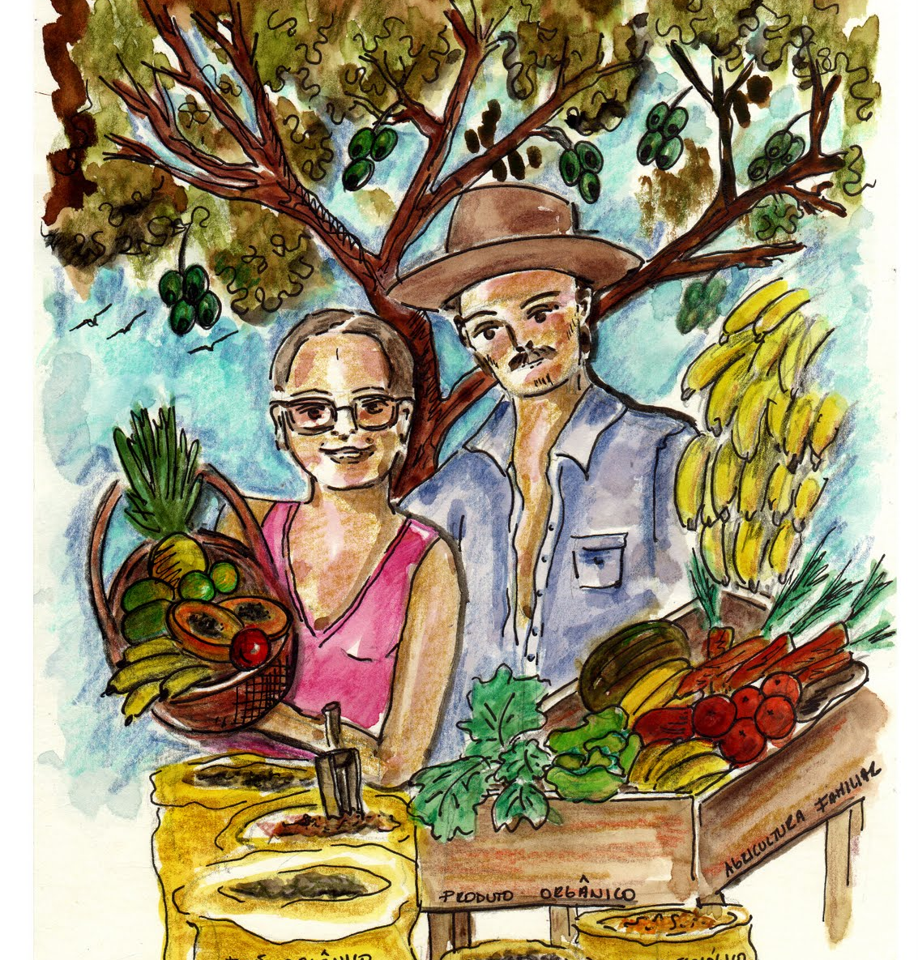
DIFICULDADES ENFRENTADAS
Mapeamento produtivo;
Sazonalidade;
Estiagem;
Inspeção Sanitária;
Organização dos agricultores;
Publicidade;
Estrutura física das cozinhas;
Presença de entidades articuladoras.

Slide 5
RDC Nº 49/2013
Esta Resolução estabelece as normas para a regularização do exercício de atividades que sejam objeto de fiscalização sanitária para:
MICROMPREENDEDOR INDIVIDUAL;
EMPREENDIMENTO FAMILIAR RURAL;
EMPREENDIMENTO ECONÔMICO SOLIDÁRIO.

Slide 6
RDC Nº 49/2013
ARTIGO 2º
Esta resolução tem por objetivo aplicar no âmbito da vigilância sanitária as diretrizes e objetivos do Decreto nº 7.492, de 02 de junho de 2011 - “Plano Brasil sem Miséria”, por meio do eixo inclusão produtiva, visando a segurança sanitária de bens e serviços para promover a geração de renda, emprego, trabalho, inclusão social e desenvolvimento socioeconômico do país e auxiliar na erradicação da pobreza extrema.

Slide 7
RDC Nº 49/2013
ARTIGO 4º
III – harmonização de procedimentos para promover a formalização e a segurança sanitária dos empreendimentos de produtos e serviços prestados por microempreendedor individual, empreendimento familiar rural e empreendimento econômico solidário, considerando os costumes, os conhecimentos tradicionais e aplicando as BOAS PRÁTICAS estabelecidas pelos órgãos de vigilância sanitária.

Slide 8
RDC Nº 49/2013
ARTIGO 7º
As atividades de baixo risco exercidas pelos empreendimentos objeto desta resolução poderão ser automaticamente regularizadas perante os órgãos de vigilância sanitária, mediante os seguintes procedimentos:
I - conclusão do procedimento especial de registro e legalização disponível no Portal do Empreendedor, pelo microempreendedor individual.
II - apresentação dos documentos previstos no art. 6º ao órgão de vigilância sanitária ou órgão responsável pela simplificação e integração de procedimentos, pelo empreendimento familiar rural e pelo empreendimento econômico solidário.

Slide 9
RDC Nº 49/2013
ARTIGO 8º
A regularização dos empreendimentos cujas atividades sejam de alto risco seguirá os procedimentos ordinários praticados pelos órgãos de vigilância sanitária.
A regularização automática está expressamente vedada às atividades de alto risco. Os empreendimentos que assim sejam classificados – de alto risco –, para serem regularizados, deverão seguir os procedimentos específicos e ordinários determinados pelos órgãos de vigilância sanitária competentes sobre sua região.

Slide 10
RDC Nº 49/2013
ARTIGO 21
Os empreendimentos objeto desta resolução, bem como seus produtos e serviços, ficam isentos do pagamento de taxas de vigilância sanitária, nos termos da legislação específica.

Slide 11
Portaria SESAPI Nº 1313 DE 22/06/2015
Dispõe sobre o processo de licenciamento sanitário do micro empreendedor individual, do empreendimento familiar rural e do empreendimento econômico solidário e dá outras providências.
Art. 2º
Para efeito desta Portaria, as atividades exercidas pelo micro empreendedor individual, pelo empreendimento familiar rural e pelo empreendimento econômico solidário, são definidas e classificadas como de "baixo risco", "baixo risco com perguntas" e de "alto risco", conforme Tabela de Classificação de Risco publicada no site da Secretaria Estadual da Saúde.
Art. 3º
Os Estabelecimentos deverão consultar previamente o serviço de Vigilância Sanitária Municipal onde se localizam, para se informarem sobre a esfera de governo responsável pelo licenciamento sanitário para a sua atividade.

Slide 12
RELAÇÃO DOS GÊNEROS ALIMENTÍCIOS DA AGRICULTURA FAMILIAR PARA ALIMENTAÇÃO ESCOLAR
PRODUTOS VEGETAIS
GRÃOS, FRUTAS E VERDURAS
Abacate, abacaxi, abóbora, abobrinha, acerola, acelga, alface, alho, banana prata, banana pacovan, batata doce, batata inglesa, berinjela, beterraba, caju, cebola branca, cenoura, cheiro verde, couve folha, feijão, feijão verde, goiaba, laranja, limão, macaxeira, mamão, manga, maracujá, maxixe, melancia, melão, milho verde, pepino, pequi, pimentão verde, pimentinha de cheiro, quiabo, repolho, rúcula, tamarindo e tomate.

Slide 13
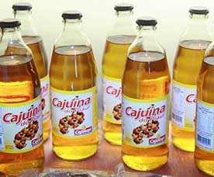
RELAÇÃO DOS GÊNEROS ALIMENTÍCIOS DA AGRICULTURA FAMILIAR PARA ALIMENTAÇÃO ESCOLAR
PRODUTOS
PROCESSADOS
Açúcar, água de coco, arroz, biscoito, sequilhos, bolos, cajuína, compota, doce de fruta, doce de leite, farinha de mandioca, geléia de frutas, pão, peta, polpa de fruta e rapadura.

Slide 14
RELAÇÃO DOS GÊNEROS ALIMENTÍCIOS DA AGRICULTURA FAMILIAR PARA ALIMENTAÇÃO ESCOLAR
PRODUTOS DE ORIGEM ANIMAL
Carne caprino, carne bovina, carne bovina moída, carne de sol, carne suína, frango (inteiro), frango (coxa/sobrecoxa), frango (peito), galinha caipira e ovos.
LEITE E DERIVADOS
Leite, iogurte e bebida láctea.

Slide 15
CANAIS DE COMUNICAÇÃO
Endereço: Rua 19 de Novembro, 1865, Bairro: Primavera, Teresina - Piauí
Fone: (86) 3216-3662 / 3216-3664
Homepage: www.saude.pi.gov.br/divisa
SISVISA: www.sisvisa.pi.gov.br
E-mail: visapiaui@yahoo.com.br
@vigilanciasanitaria_pi

